Slide 1
Xây Dựng Website Mua Bán Sách
GVHD: TS.Nguyễn Hải Yến

Slide 2
Phân Công Công Việc
Tống Duy Trường Đạt 2001207129 | Design trang chủ, Code user, lý thuyết XML | 100%
Phan Thị Ánh Linh 2001206940 | ERD, Design admin, Code admin, lý thuyết OOP và file text | 100%
Biện Thanh Nhựt 2001207176 | ERD, Code user, lý thuyết PDO kết nối CSDL | 100%
Nguyễn Hữu Trung 2001206944 | Nhập liệu, Code admin, lý thuyết Codeigniter Framwork và MVC | 100%

Slide 3
Nội Dung Trình Bày
I
II
III
IV
Tìm hiểu lý thuyết
Các mô hình xây dựng
Hiện thực hệ thống
Các kỹ thuật mới

Slide 4
I
Tìm hiểu lý thuyết

Slide 5
File XML Đọc dữ liệu XML hiển thị lên trang

Slide 6
Nội Dung
01
02
03
XML là gì?
Đặc điểm file XML
Ví dụ đọc file XML và hiển thị lên trang

Slide 7
Khái niệm XML ?
XML (Extensible Markup Language) là ngôn ngữ đánh dấu mở rộng có chức năng truyền dữ liệu và mô tả nhiều loại dữ liệu khác nhau.
Mục đích sử dụng chính của XML là đơn giản hóa việc chia sẻ dữ liệu giữa các nền tảng và các hệ thống được kết nối thông qua mạng Internet hay nói cách khác là dùng để xác định cú pháp mã hóa tài liệu cho con người và máy móc có thể đọc.
XML dùng để cấu trúc, lưu trữ và trong trao đổi dữ liệu giữa các ứng dụng và lưu trữ dữ liệu. Ví dụ khi ta xây dựng một ứng dụng bằng PHP và một ứng dụng bằng JAVA thì hai ngôn ngữ này không thể hiểu nhau, vì vậy ta sẽ sử dụng XML để trao đổi dữ liệu. Chính vì vậy, XML có tác dụng rất lớn trong việc chia sẻ, trao đổi dữ liệu giữa các hệ thống.

Slide 8
Đặc điểm XML
File XML thường rất dài, tuy là một file văn bản nhưng XML không dùng để đọc mà cần có phần mềm hỗ trợ đọc.
XML được dùng cho dữ liệu có cấu trúc
File XML là file khá giống với cấu trúc của file HTML.

Slide 9
Đặc điểm XML
Giống nhau
XML và HTML giống nhau vì đều là các thẻ (tag). Ngoài ra thì XML và HTML đều được lưu sử dụng văn bản thuần túy và có thể được mở và đọc nội dung sử dụng phần mềm duyệt web.
Khác nhau
XML | HTML
XML cho phép người dùng tự định nghĩa và tự đánh dấu riêng. | Được định nghĩa trước và người dùng phải tuân thủ.
Được thiết kế để chuyển tải và lưu trữ dữ liệu. | Được thiết kế để hiển thị dữ liệu.

Slide 10
Cấu trúc XML
<?xml version="1.0" encoding="UTF-8"?>
<root>
<element/>
<element1>......</element1>
<element2>......</element2>
<element3>......</element3>
</root>
Trong đó:
<?xml version="1.0" encoding="UTF-8"?> dùng để khai báo version.
root : là phần tử gốc. Trong 1 file XML chỉ có 1 root node, phần tử này thường là tên tài liệu hoặc đại diện cho thông tin được lưu trữ trong XML.
Element : là các phần tử con nằm trong root node, dùng để lưu trữ các giá trị khác nhau.
Attribute : là thuộc tính của thẻ, thường dùng để phân biệt 2 element cùng tên.

Slide 11
Đọc file XML và hiển thị lên trang
Dùng DOMDocument
Dùng
SimpleXML

Slide 12
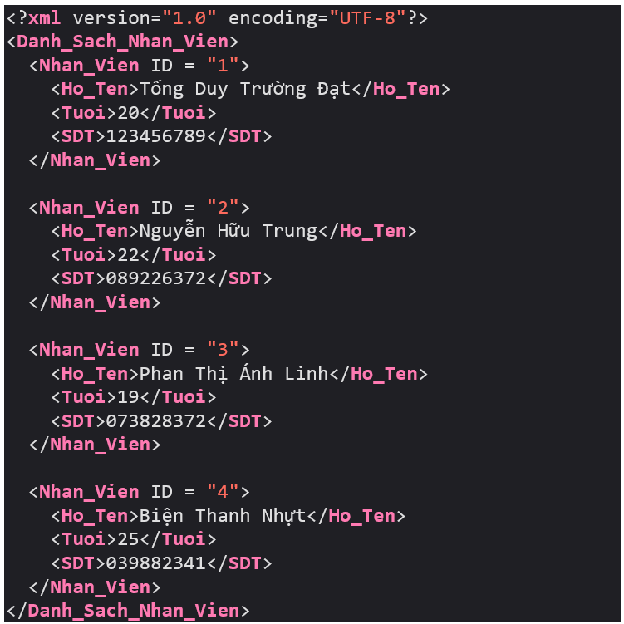
Ví dụ

Slide 13
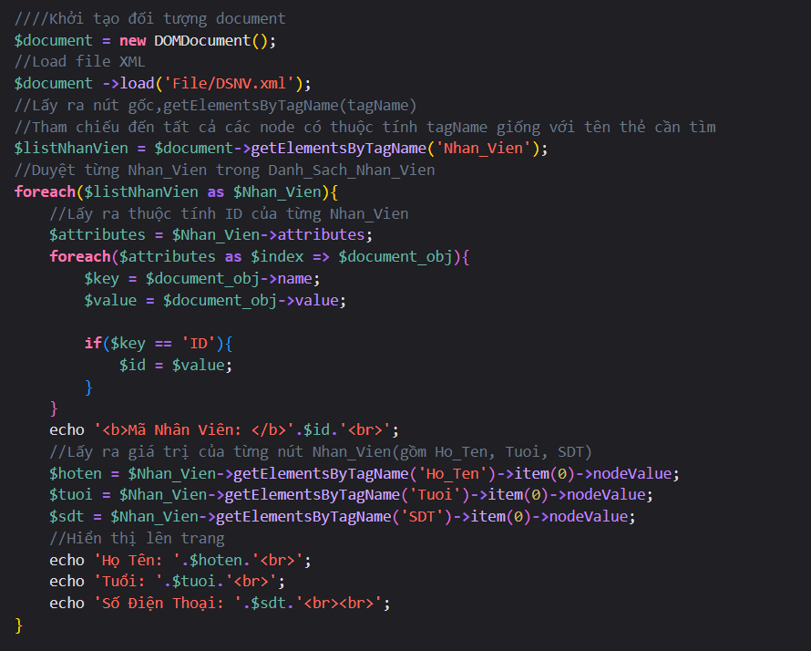
DOMDocument

Slide 14
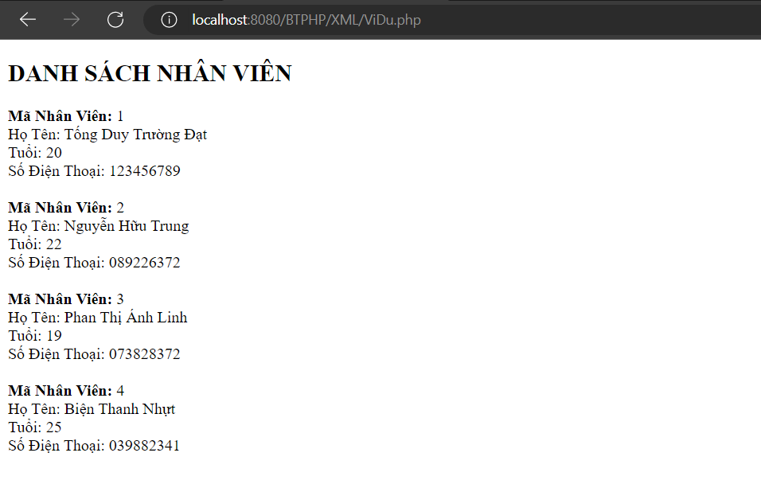
DOMDocument

Slide 15
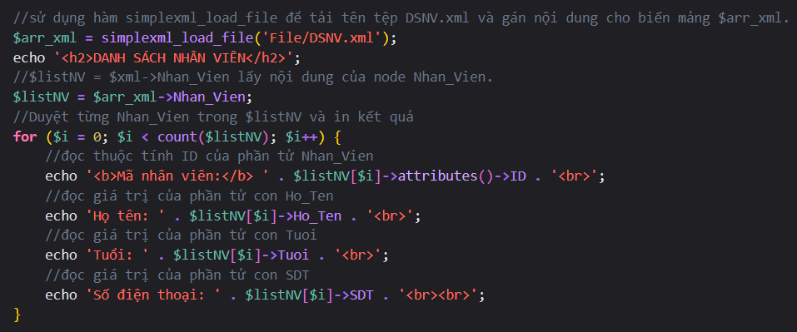
SimpleXML

Slide 16
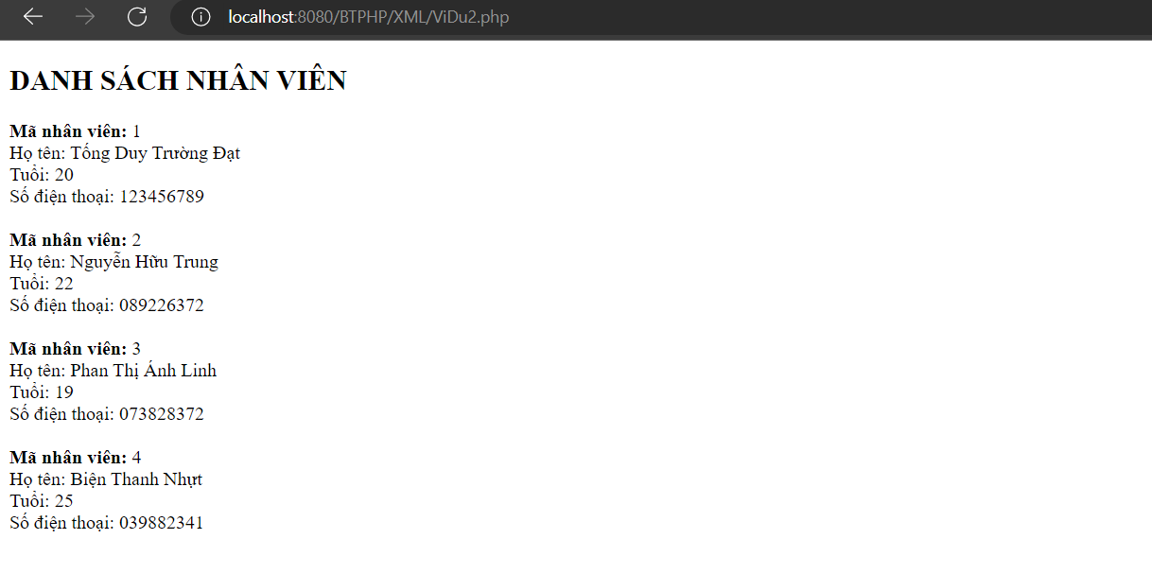
SimpleXML

Slide 17
Kết Luận
Cả DOMDocument và SimpleXML đều là các phần mở rộng PHP cho phép chúng ta làm việc với các tài liệu XML.
DOMDocument là một phần mở rộng mạnh mẽ hơn cho phép chúng ta tạo, đọc và sửa đổi các tài liệu XML. Nó cũng tốn nhiều bộ nhớ hơn SimpleXML.
SimpleXML là một phần mở rộng đơn giản hơn cho phép chúng ta đọc và thao tác các tài liệu XML với chi phí bộ nhớ ít hơn DOMDocument.

Slide 18
Lập Trình Hướng Đối Tượng, Kết hợp xử lý file text

Slide 19
Khái niệm file text (txt)
File TXT chứa các văn bản ASCII được cấu trúc từ các dòng văn bản điện tử chưa được định dạng, không sử dụng các định dạng như chữ đậm, chữ nghiêng, màu sắc… để trình bày

Slide 20
Ưu nhược điểm file text
Ưu điểm
File TXT có kích thước rất nhỏ nhưng có thể lưu trữ rất nhiều nội dung.
Dễ dàng khôi phục và xử lý dữ liệu khác nhau trong file txt
Không cần các bộ ứng dụng nặng để mở file txt.
Nhược điểm
Không thể chèn hình ảnh

Slide 21
Hướng Đối Tượng Trong PHP
Lập trình hướng đối tượng (Object Oriented Programming - OOP) là một cách nhìn mới, định hướng tư duy mới, phong cách mới trong lập trình. Lấy đối tượng làm nền tảng để xây dựng giải thuật, xây dựng chương trình
Lập trình hướng đối tượng có 4 tính chất cơ bản:
Tính trừu tượng (abstraction)
Tính kế thừa (inheritance)
Tính đóng gói (encapsulation)
Tính đa hình (polymorphism)

Slide 22
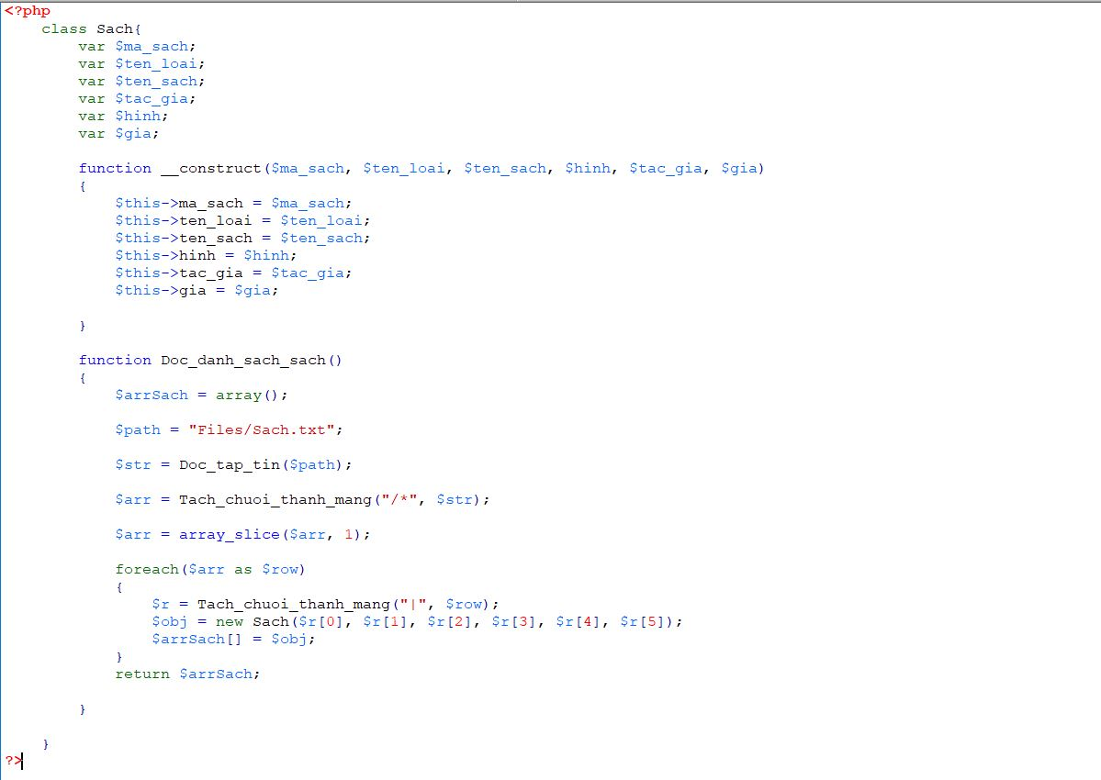
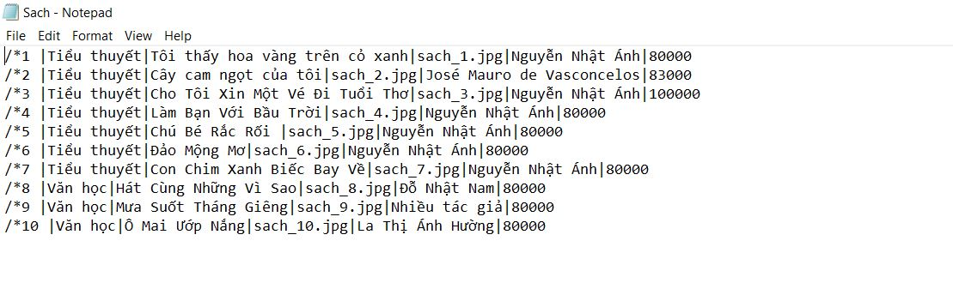
Hướng đối tượng kết hợp file text trong PHP

Slide 23
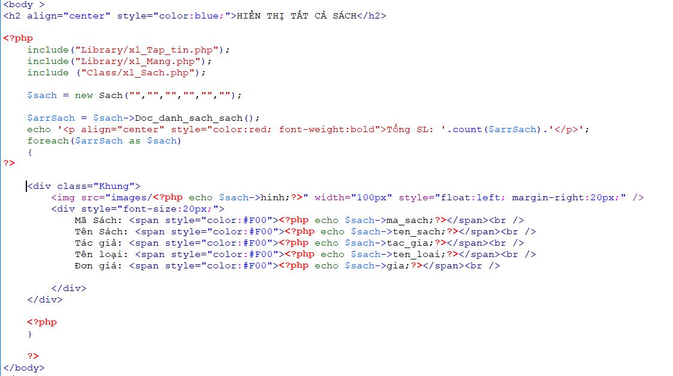
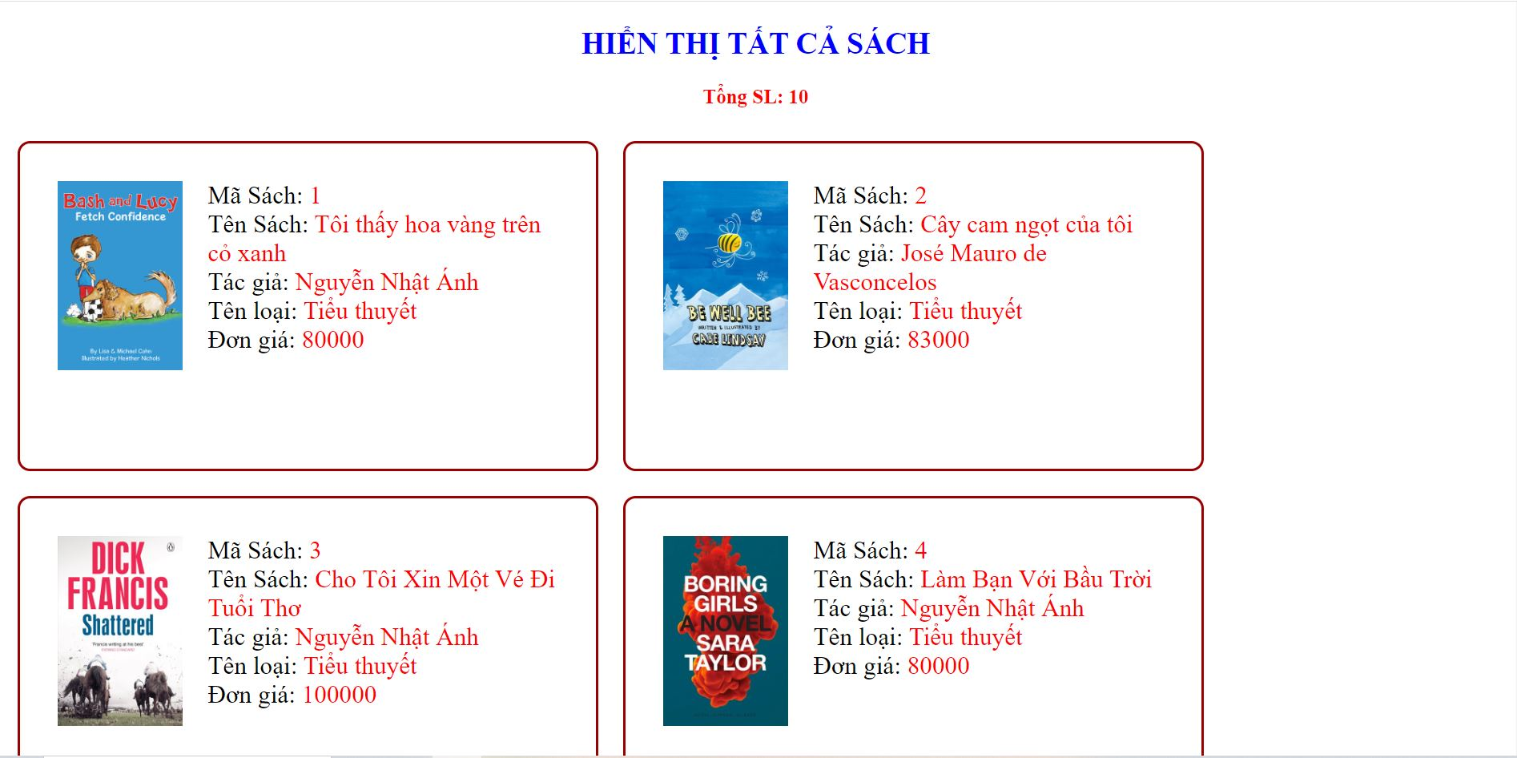
Hướng đối tượng kết hợp file text trong PHP

Slide 24
PDO kết nối CSDL trong PHP

Slide 25
PDO kết nối CSDL trong PHP
01
02
03
Giới thiệu thư viện PDO
Kết nối với csdl với PDO
Các loại "Đọc" dữ liệu từ csdl

Slide 26
01
Giới thiệu thư viện PDO

Slide 27
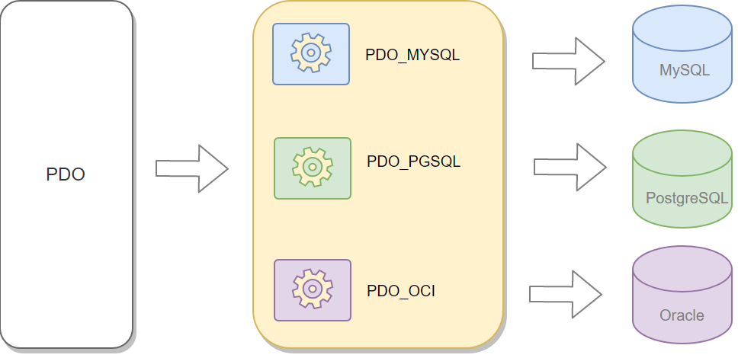
Giới thiệu thư viện PDO
PHP Data Objects (PDO) là một lớp truy xuất cơ sở dữ liệu cung cấp một phương pháp thống nhất để làm việc với nhiều loại cơ sở dữ liệu khác nhau. Khi làm việc với PDO bạn sẽ không cần phải viết các câu lệnh SQL cụ thể mà chỉ sử dụng các phương thức mà PDO cung cấp, giúp tiết kiệm thời gian và làm cho việc chuyển đổi Hệ quản trị cơ sở dữ liệu trở nên dễ dàng hơn, chỉ đơn giản là thay đổi Connection String (chuỗi kết nối CSDL).

Slide 28
02
Kết nối với csdl với PDO

Slide 29
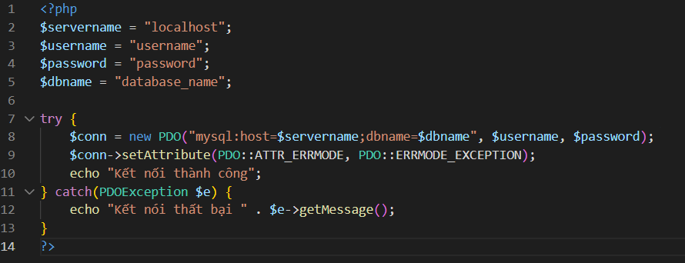
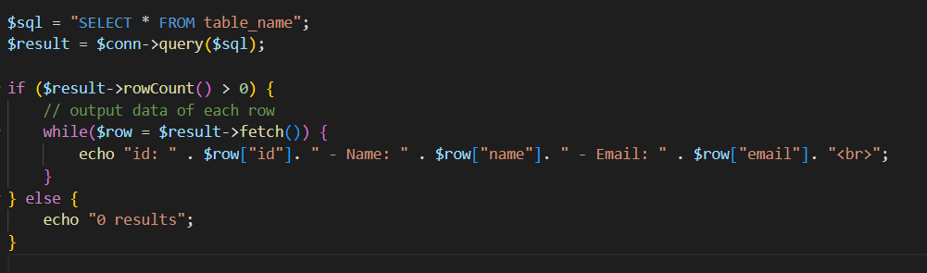
Kết nối với csdl với PDO
Truy vấn csdl

Slide 30
03
Các loại "Đọc" dữ liệu từ csdl

Slide 31
Kết nối với csdl với PDO
Khi đọc dữ liệu từ database, PDO sẽ trả về dữ liệu theo cấu trúc mảng (array) hoặc đối tượng (object) thông qua phương thức fetch(). Bạn nên thiết lập trước cấu trúc dữ liệu trước khi gọi phương thức này, PDO hỗ trợ các tuỳ chọn sau:
PDO::FETCH_ASSOC: Trả về dữ liệu dạng mảng với key là tên của column (column của các table trong database)
PDO::FETCH_BOTH (default): Trả về dữ liệu dạng mảng với key là tên của column và cả số thứ tự của column
PDO::FETCH_BOUND: Gán giá trị của từng column cho từng biến đã khởi tạo trước đó qua phương thức bindColumn()

Slide 32
Kết nối với csdl với PDO
PDO::FETCH_CLASS: Gán giá trị của từng column cho từng thuộc tính (property/attribute) của một lớp Class theo tên column và tên thuộc tính.
PDO::FETCH_INTO: Gán giá trị của từng column cho từng thuộc tính của một Class Instance (thể hiện của một lớp)
PDO::FETCH_LAZY: Gộp chung PDO::FETCH_BOTH/PDO::FETCH_OBJ
PDO::FETCH_NUM: Trả về dữ liệu dạng mảng với key là số thứ tự của column
PDO::FETCH_OBJ: Trả về một Object của stdClass (link is external) với tên thuộc tính của Object là tên của column.

Slide 33
Codeigniter Framwork và MVC

Slide 34

Codeigniter Framwork
Codeigniter Framework là một nền tảng ứng dụng web mã nguồn mở, được sử dụng để phát triển các ứng dụng web động tương tác với PHP.
Với sự hỗ trợ của Codeigniter, các nhà phát triển có thể tạo lập, phát triển website nhanh chóng bằng cách dùng những đoạn code có sẵn trong thư viện. Ngoài ra, framework này còn giúp người dùng thực hiện các thao tác liên quan đến CSDL như upload file, tạo session và cookies, tiến hành xử lý ảnh,... nhanh chóng.

Slide 35
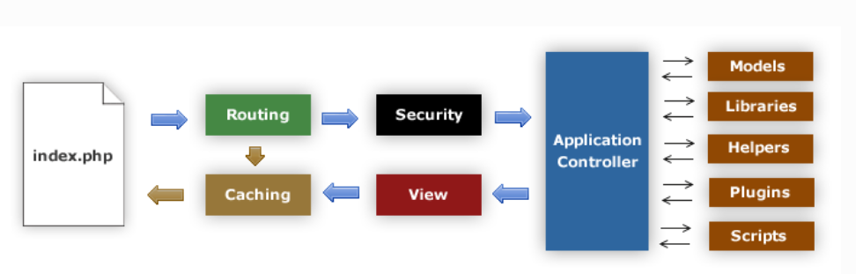
Codeigniter Framwork
Sơ đồ luồng dữ liệu

Slide 36
Codeigniter Framwork
Các thư mục
- application: thư mục này rất quan trọng, nó chứa toàn bộ thư viện cần thiết để xây dựng trang web.
- config: thư mục chứa toàn bộ cầu hình website, cấu hình database, đường dẫn,ngôn ngữ…
- controller: thư mục chứa các file xử lý dữ liệu
- core: khi muốn mở rộng các chức năng của controller, loader, router… ncó thể tạo ra các lớp mới để kế thừa
- models: thư mục viết các model của hệ thống (làm việc với CSDL)
- views: thư mục nơi chứa các views (hiển thị dữ liệu ra trình duyệt)
- hooks : cung cấp phương tiện để khai thác và sửa đổi hoạt động bên trong framwork
- helpers: chứa các helpers (các hàm tự xây dựng)
- third_party: gồm các thư viện ngoài

Slide 37
Codeigniter Framwork
ƯU ĐIỂM:
- Đây là Framework có dung lượng khá nhỏ chỉ khoảng 2MB khi download về máy tính
- Codeigniter có tốc độ rất nhanh. Nó cho phép hàng triệu lượt truy cập/server/ngày.
- Bảo mật cao. Bảo mật thông tin luôn cần thiết với mọi trang web, khi sử dụng Codeigniter sẽ không phải lo ngại vấn đề tấn công XSS, SQL Injection.
- Htoàn miễn phí. Lập trình viên có thể tự do thay đổi và phát triển theo ý muốn bởi vì đây là mã nguồn mở.

Slide 38
Codeigniter Framwork
Nhược điểm:
Chưa hỗ trợ ORM: ORM (Object-Relational Mapping) là một kĩ thuật giúp ánh xạ các bảng trong database thành những đối tượng tương ứng trong lúc lập trình, điều này giúp thao tác CRUD trở nên ngắn gọn, dễ dàng hơn.
Không hỗ trợ AJAX: Trong thiết kế website 2.0, Asynchronous Javascrip and XML là yếu tố không thể thiếu. Tuy vậy, Codeigniter hiện chưa hỗ trợ ứng dụng này. Lập trình viên khi có nhu cầu cần dùng đến những thư viện ngoài (Mootools, Script.aculo.us, Prototype, JQuery,...)
Chưa hỗ trợ EDP: Codeigniter chưa hỗ trợ cho nguyên lý lập trình Event Driver Programming. Tuy nhiên, nhược điểm này chưa được quan tâm nhiều bởi khá ít framework hỗ trợ cho nó.

Slide 39
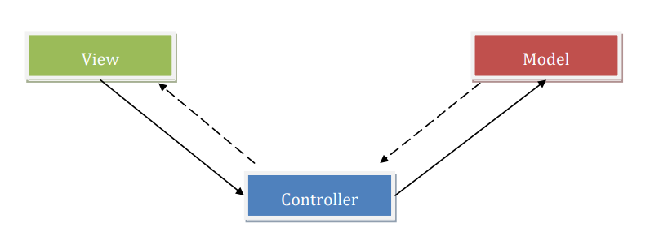
Mô hình MVC
Model-View-Control (MVC) là một kiến trúc phần mềm, hiện đang được xem là một mẫu thiết kế trong công nghệ phần mềm. Mô hình MVC tách biệt phần xử lý dữ liệu ra khỏi phần giao diện, cho phép phát triển, kiểm tra và bảo trì các thành phần một cách độc lập

Slide 40
II
Các mô hình xây dựng

Slide 41
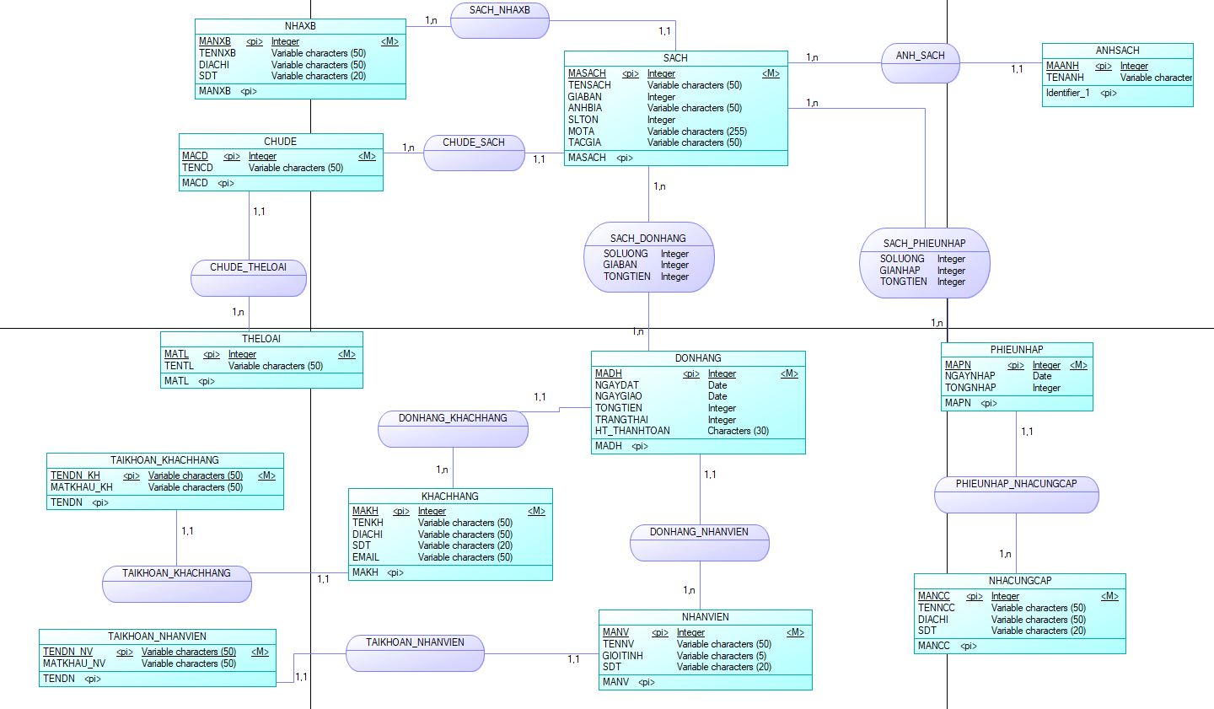
Mô hình thực thể kết hợp

Slide 42
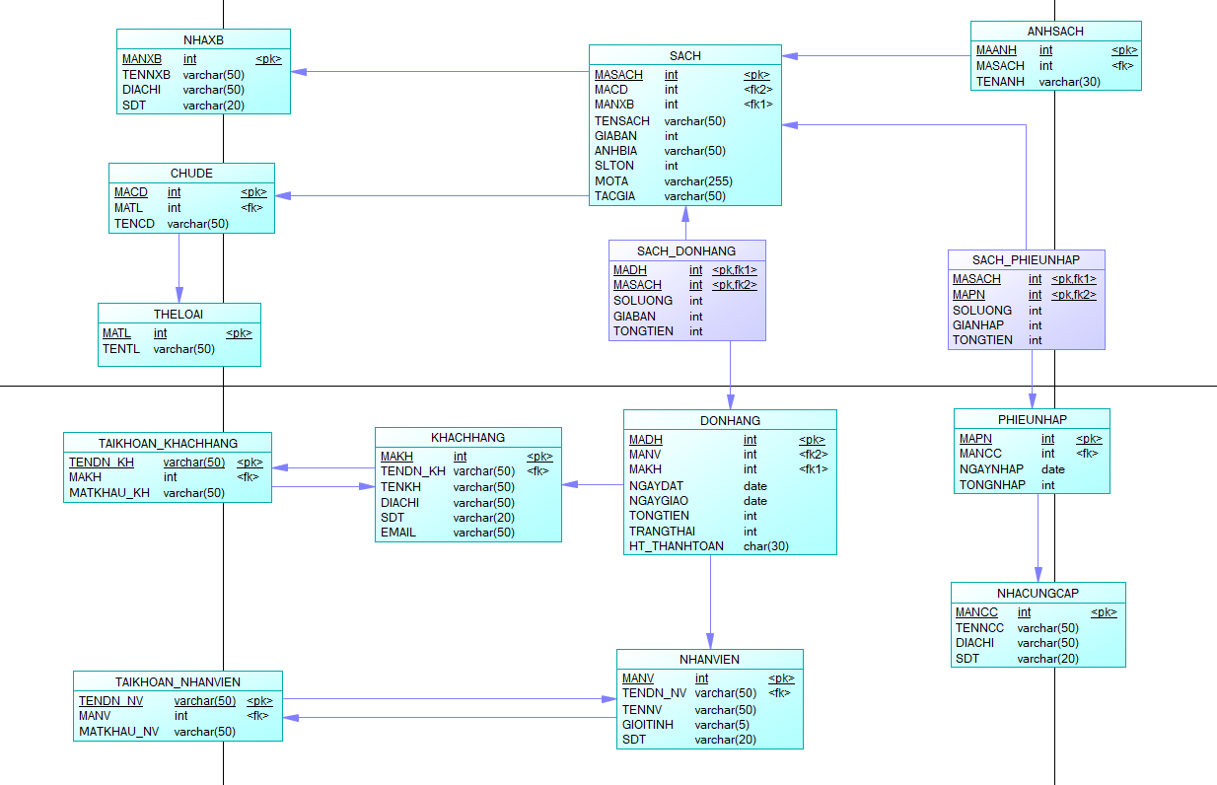
Mô hình dữ liệu mức vật lý (PDM)

Slide 43
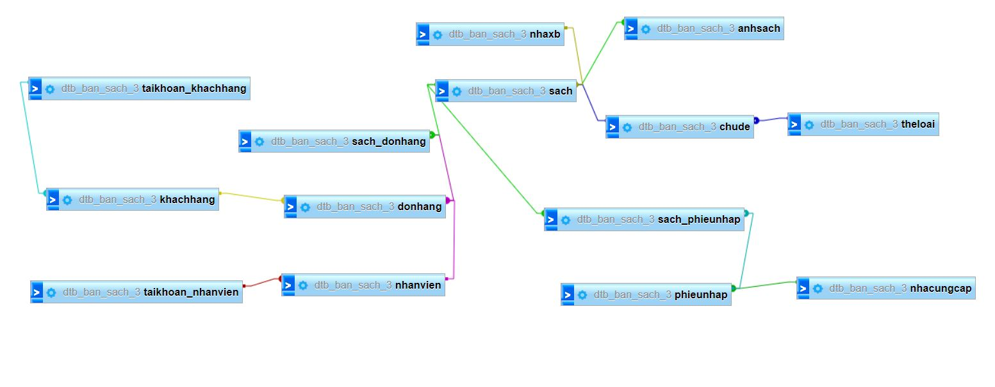
Diagram website bán sách

Slide 44
III
Hiện Thực Hệ Thống

Slide 45
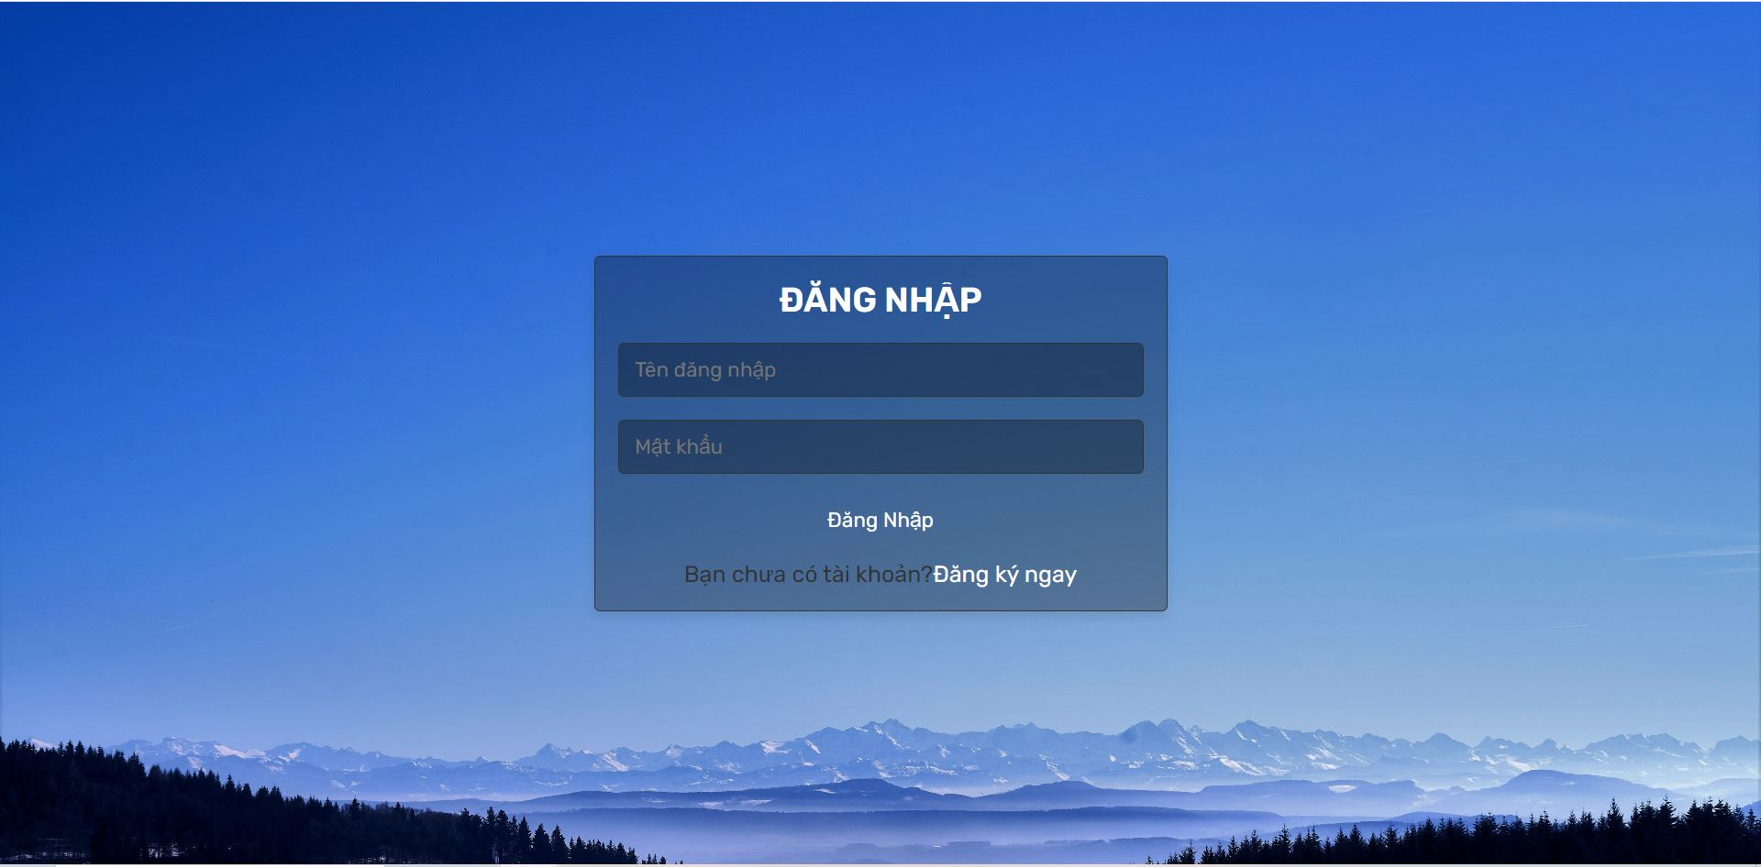

Slide 46
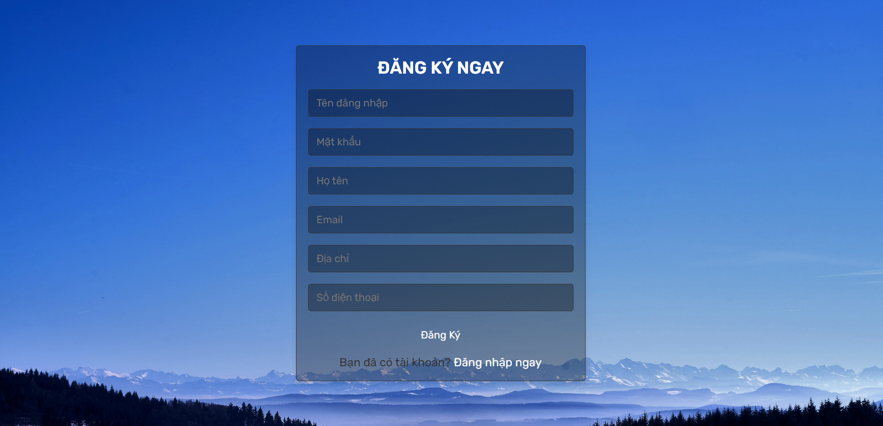

Slide 47
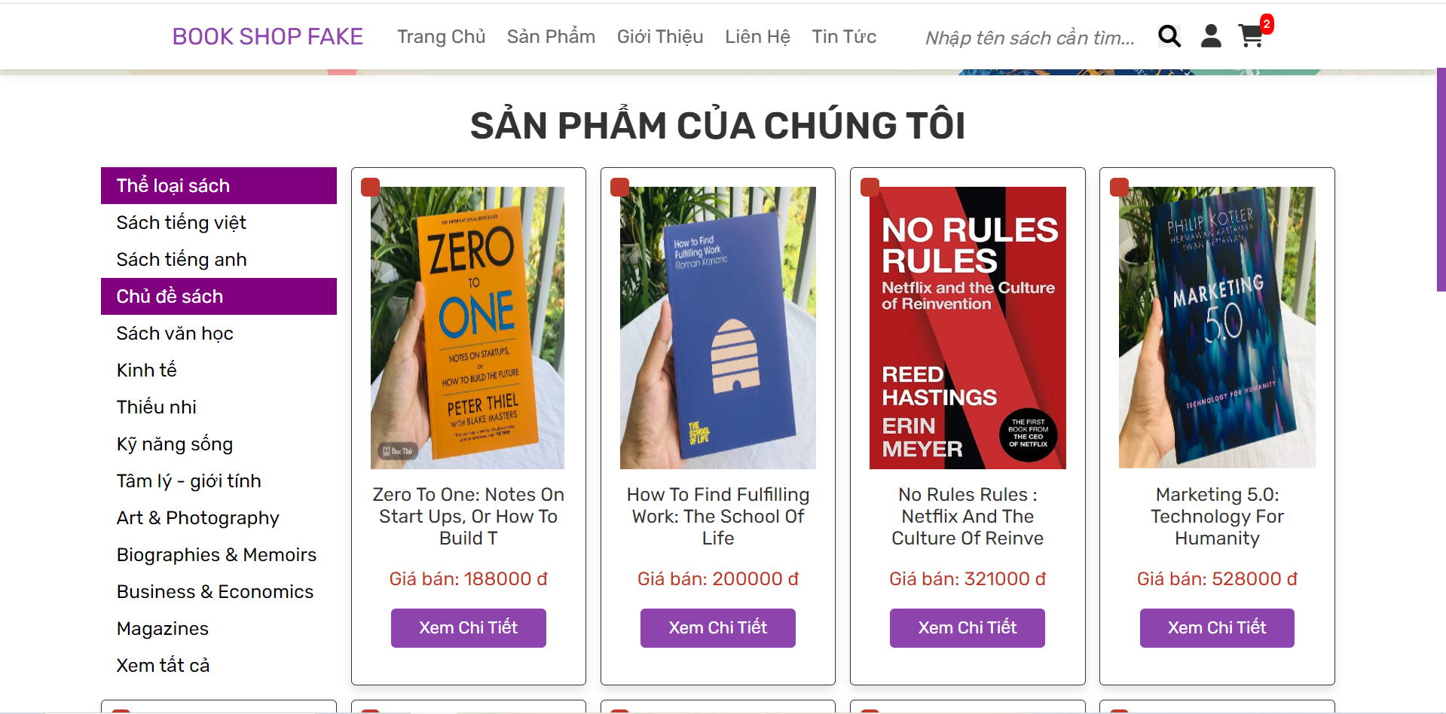

Slide 48
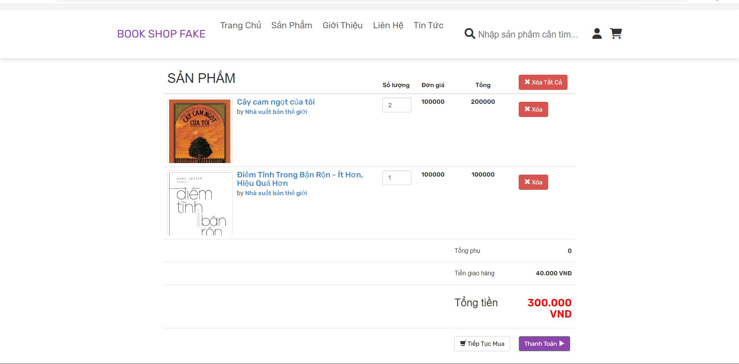

Slide 49
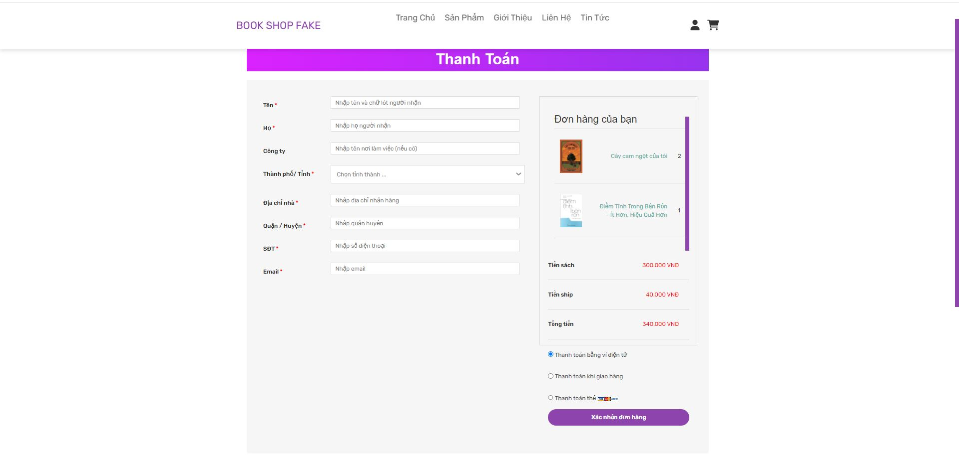

Slide 50
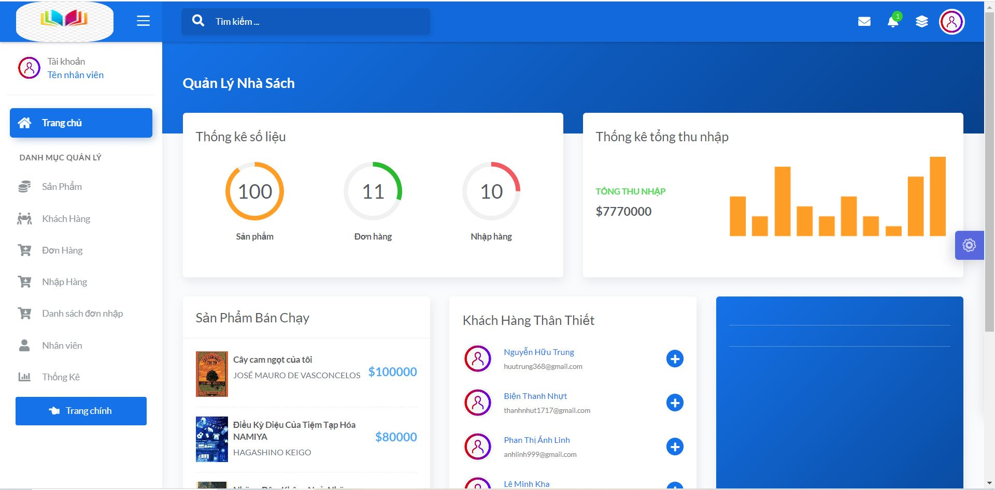

Slide 51
IV
Các kỹ thuật mới

Slide 52
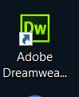
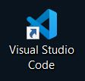

Các tool sử dụng:
Adobe Dreamweaver CS6
Visual Studio Code
Kỹ thuật mới:
Xuất report excel
Tích hợp chatbox zalo vào website
Gửi mail dùng PHPmailer

Slide 53
Cảm ơn cô và các bạn đã lắng nghe

